Slide 1
Studiul influenței thiocianatului de guanidină asupra conservării parametrilor urinari​
Studentă: Bizău Gabriela Alexandra​
Chimie medicală III​
Coordonator: Prof. Dr. Ing. Cozmuța Anca Mihaly

Slide 2
CUPRINS
INTRODUCERE.....................................................................3
ECHIPAMENTE ȘI METODE...............................................4
REZULTATE EXPERIMENTALE ȘI DISCUȚII...................6
CONCLUZII............................................................................11
BIBLIOGRAFIE......................................................................12

Slide 3
INTRODUCERE
Scopul acestei lucrări este de a evalua efectul conservării cu thiocianat de guanidină asupra parametrilor urinari, prin compararea probelor de urină păstrate cu și fără agent de conservare la diferite temperaturi de depozitare.​

Slide 4
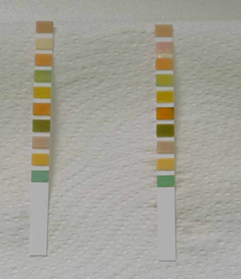
ECHIPAMENTE ȘI METODE
Probele de urină au fost colectate conform normelor de igienă și procedurilor standard, cu instrucțiuni clare pentru recoltarea probei de mijloc, minimizând contaminarea. După recoltare, eprubetele au fost sigilate și etichetate pentru a indica prezența sau absența conservantului.​
Pentru monitorizarea parametrilor urinari, inclusiv urobilinogenul, glucoza, bilirubina, corpii cetonici, densitatea, hematiile, pH-ul, proteinele, nitriții și leucocitele, s-au folosit strip-uri urinare Cybow. Aceste strip-uri au fost introduse în probe de urină stocate la temperaturi de 4°C și 25°C, iar valorile obținute au fost comparate cu scala de culori.​

Slide 5
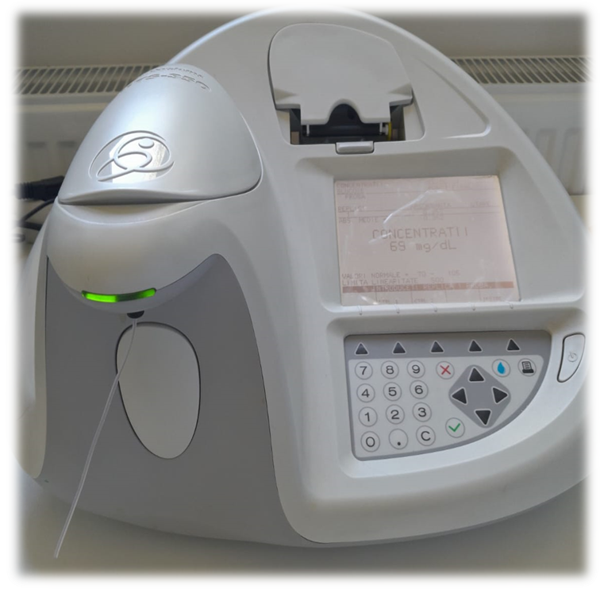
Eficiența și automatizarea în analiza proteinelor, creatininei și a glucozei urinare sunt asigurate de echipamentul BIOSISTEMS BTS-350.​
Analiza creatininei a fost efectuată utilizând metoda Jaffé,unde creatinina reacționează cu acidul picric într-un mediu alcalin, rezultând un complex colorat galben-roșu, a cărui intensitate este evaluată spectrofotometric. [1]
Analiza proteinelor urinare s-a bazat pe reacția într-un mediu acid între proteinele din urină și pirogalol, generând un complex colorat violet. Intensitatea acestui complex este direct proporțională cu concentrația proteinelor. [2]
Analiza glucozei se bazează pe reacția glucozei din probă cu enzimele glucozoxidază și peroxidază. Aceasta generează un complex colorat, iar intensitatea acestuia este direct proporțională cu concentrația de glucoză. Complexul este apoi măsurat spectrofotometric pentru determinarea concentrației de glucoză în probă. [3]

Slide 6
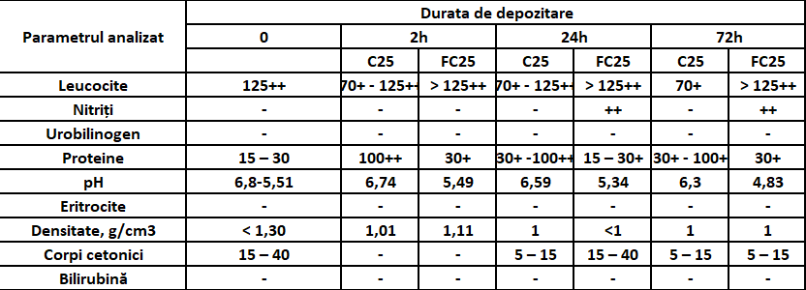
REZULTATE EXPERIMENTALE ȘI DISCUȚII
Tabelul 1. Rezultatele indicate de stripurile urinare pentru probele păstrate la 25ºC

Slide 7
Tabelul 2. Rezultatele indicate de stripurile urinare pentru probele păstrate la 4ºC
Parametrul analizat | Durata de depozitare
 | 0 | 2h |  | 24h |  | 72h
 |  | C4 | FC4 | C4 | FC4 | C4 | FC4
Leucocite | 125++ | 70+ - 125++ | 125++ | 70+ - 125++ | 125++ | 70+ - 125++ | > 125++
Nitriți | - | - | - | - | - | - | -
Urobilinogen | - | - | - | - | - | - | -
pH | 5,42 | 6,75 | 5,4 | 6,8 | 5,52
Eritrocite | - | - | - | - | - | - | -
Densitate, g/cm³ | 1,015 | 1,00 | 1 | 1 | 1,05 | ??? | ???
Corpi cetonici | 15 – 40 | - | - | <5 | <5 | <5 | <5
Bilirubină | - | - | - | - | - | - | -
Glucoză | - | - | - | - | - | - | -

Slide 8
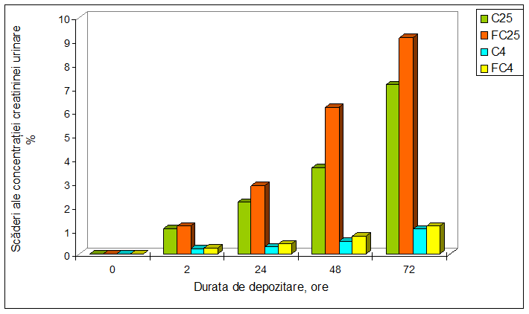
-Pierderile crescute de creatinină în probele noastre față de studiul lui Spierto et al. (1997) ar putea fi rezultatul unei încărcături bacteriene mai ridicate datorită nivelului mai mare al leucocitelor inițial. [4]
Figura 1. Scăderi ale valorilor creatininei urinare pe durata depozitării probelor

Slide 9
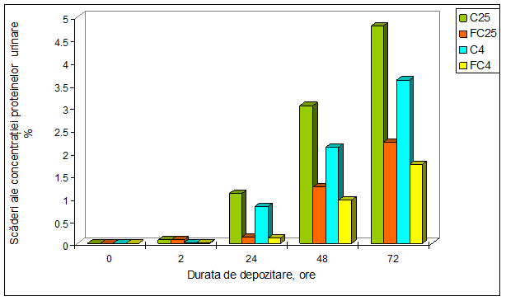
Figura 2. Scăderi ale valorilor proteinelor urinare pe durata depozitării probelor

Slide 10
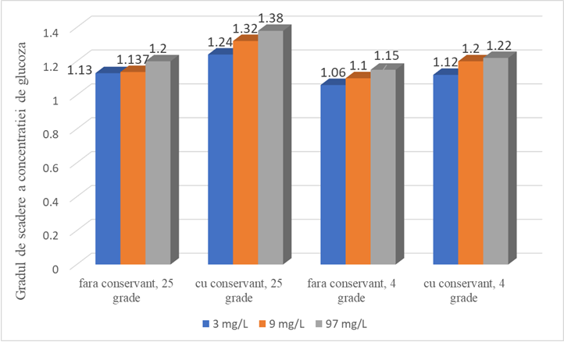
Figura 3. Gradul de scadere a concentrației de glucoză la depozitare în funcție de concentrația inițială a glucozei, prezența/absența conservantului și temperatură.

Slide 11
CONCLUZII
Nivelurile proteinelor urinare scad în timpul depozitării
Creșterea pH-ului urinei prin conservant încetinește degradarea proteinelor
Inhibitorii de protează, cum ar fi uropepsina, reduc concentrația proteinelor în urină prin blocarea enzimelor proteolitice, care sunt eficiente în medii acide (pH 2), conform studiului lui Giesen și Liescke (2016). [5]
Conservantul utilizat în probele de urină reduce scăderea creatininei
Scade concentrația de creatinină
Conservantul utilizat în probele de urină poate interfera cu analiza glucozei, generând rezultate fals-negative.

Slide 12
BIBLIOGRAFIE
[1] Prospect Biosystems – Creatinină
[2] Prospect Biosystems – Proteine urinare
[3] Prospect Biosystems – Glucoza
[4] Spierto F.V., Hannon W.H., Gunter E.W., Smith S.J. (1997). Stability of urine creatinine. Clinical Chimica Acta, 264(2), 227-32. doi: 10.1016/s0009-8981(97)00080-6.
[5] Giesen C, Lieske J.C. The influence of processing and storage conditions on renal protein biomarkers. CJASN ePress., 2016, doi: 10.2215/CJN.08800816

